Slide 1
Історична карта

Slide 2
Історична карта
Історична карта –
зменшені зображення земної поверхні, її частин або окремих країн світу, на який позначають ті або інші події.

Slide 3
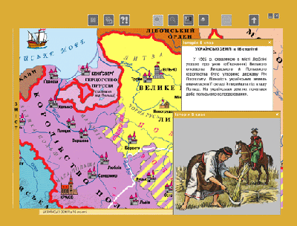
Види історичних карт

Slide 4
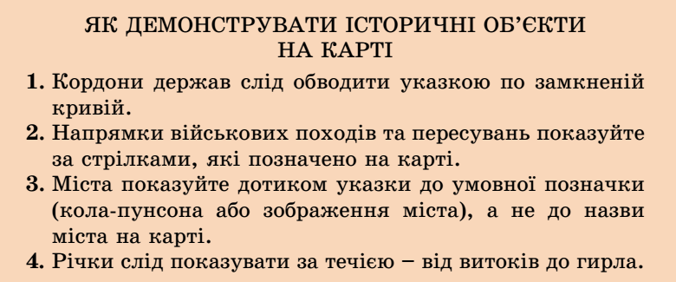

Slide 5
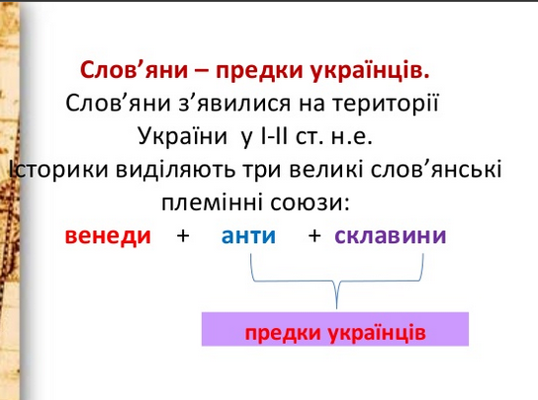

Slide 6
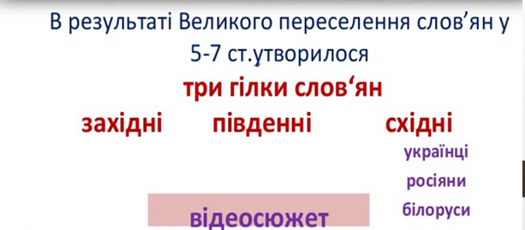

Slide 7
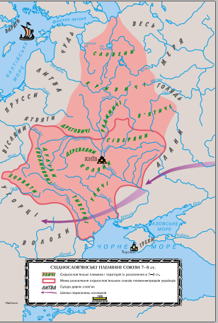

Slide 8
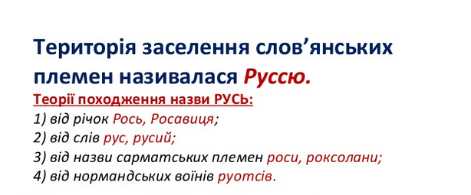

Slide 9
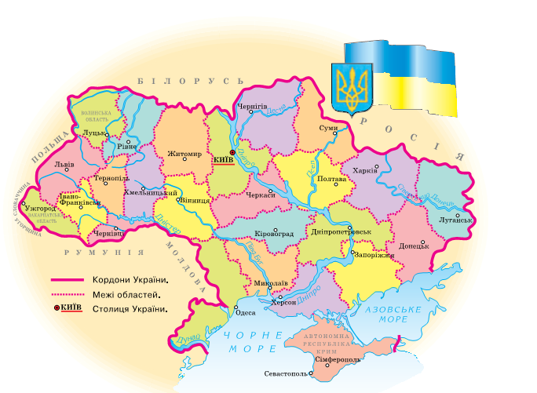

Slide 10
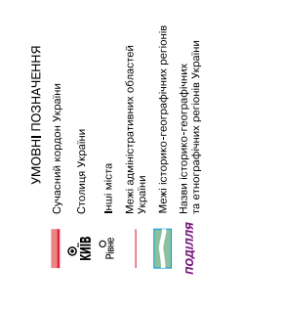

Slide 11
Історична карта
скориставшись картою, покажіть території областей;
знайдіть місто – столицю України, міста – обласні центри ;
знайдіть міста, розташовані на заході та сході, півночі та півдні;
покажіть держави, з якими межує Україна.

